Slide 1
数据可视化作业一
地铁图的自动绘制

Slide 2
问题描述

Slide 3
问题描述

Slide 4
How To
获取某城市地铁数据并处理得到节点，边，线路信息
根据某些规则优化生成满足约束的地铁图Layout
画地铁图

Slide 5
Step1-获取数据
获取地铁数据
利用各种地图api(如overpass,百度地图等)获取某个城市的地图数据并处理。
数据获取武汉经纬度范围： 29.60,113.44 to 31.10,115.01 纬度，经度，左下和右上点 http://overpass-api.de/api/interpreter?data=[out:json];(relation(29.60108155373452,113.43800141308592,%2031.10332031534233,115.00505707714842)[%22route%22=%22subway%22];%3E;);out;
其中’node’代表站点，‘relation’代表线路

Slide 6
Step2-优化Layout
参考文献《Automated Drawing of Metro Maps》
Layout准则(Sec 4.3)
——硬约束:
— 地铁图跟输入保持一样的拓扑（顶点和连接关系以及顶点一 邻域顺序）
— 所有边是直线并且octilinear（水平 竖直 或倾斜45度）
— 所有边的长度不小于某个阈值
— 不相连的两条边间距不小于某个阈值

Slide 7
Step2-优化Layout
参考文献《Automated Drawing of Metro Maps》
Layout准则(Sec 4.3)
——软约束:
— 地铁图包含尽可能少的折线
— 所有边的总长度尽可能小
— 相邻点的相对位置尽可能保持

Slide 8
Step2-优化Layout
参考文献《Automated Drawing of Metro Maps》
Layout优化建模(Sec 6)
混合整数优化(A Mixed-Integer Program)
——线性规划问题中变量有整型、浮点型以及二元值
因八个方向是离散量，所以必须要引入整型，具体约束公式见文献Sec 6

Slide 9
Step2-优化Layout
整数优化求解库：
Gurobi：有C,C++,Java,Python,Matlab,R等多种接口，可申请
Academic License
One Simple Example
Python MIP
一个现成的使用Gurobi Java接口实现地铁布局优化的代码:
transit-map 直接使用会适当扣分

Slide 10
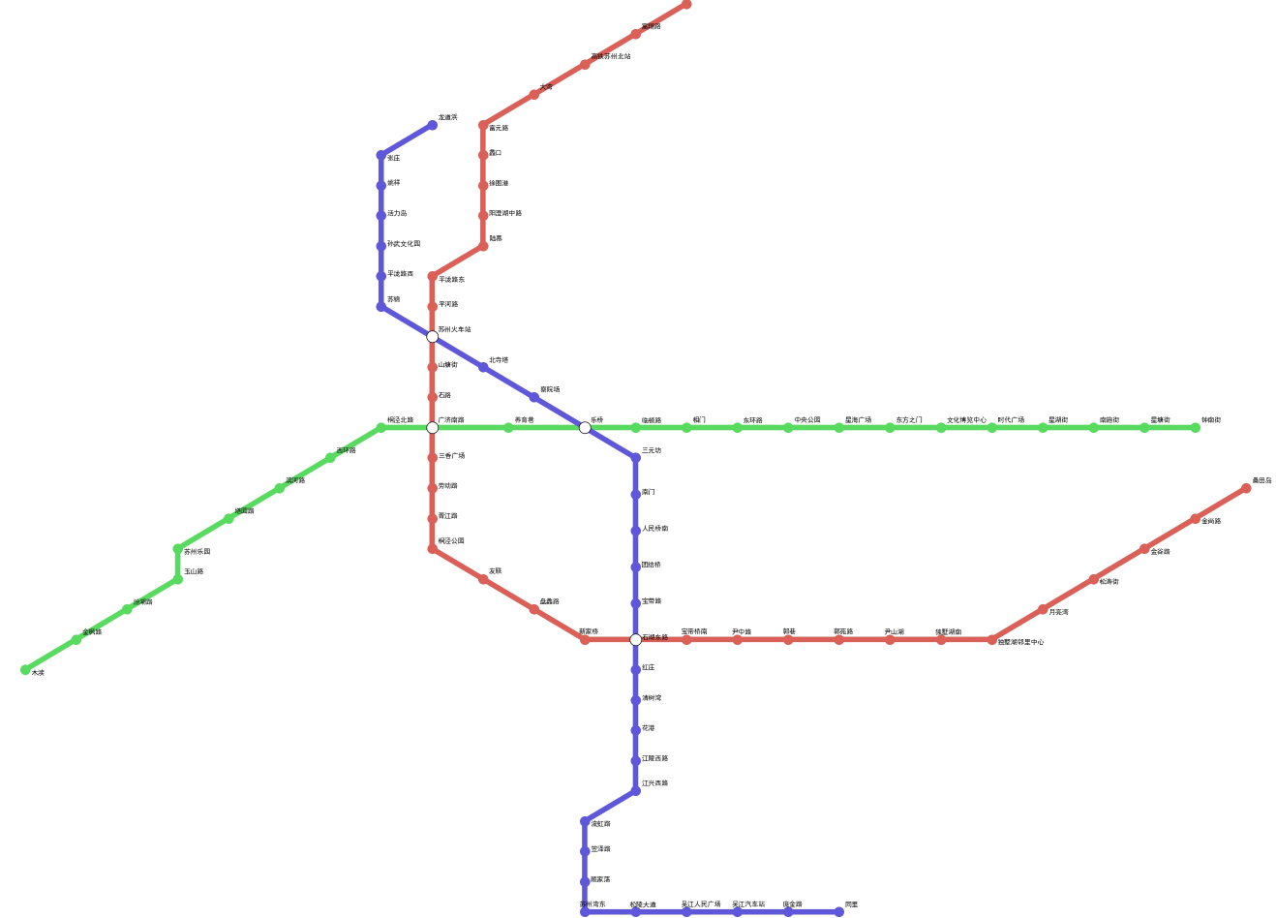
Step3-可视化Graph Layout
使用Python matplotlib, Matlab, Opencv等可视化节点和线路信息，如下：

Slide 11
作业要求
10个学时（两周）内实现上述功能。
提交报告与代码，其中报告⽂档需包括：问题描述、实现方法流程、一些实现细节、实验结果展示；需提交核⼼心代码部分并具有较好可读性的注释。

